Slide 1
«Человек. Гражданин. Патриот.»
(Система деятельности Управления образования Администрации города Глазова по гражданско-патриотическому воспитанию детей и молодежи)

Slide 2
Лидер проекта – Касимова Надежда Анатольевна, главный специалист-эксперт Управления образования Администрации города Глазова
Команда проекта
Степанова Татьяна Петровна, директор Муниципального бюджетного учреждения «Информационно-методический центр»;
Рылова Марина Сергеевна, заместитель директора Муниципального бюджетного учреждения «Информационно-методический центр»;
Никифорова Елена Сергеевна, педагог-организатор Муниципального бюджетного образовательного учреждения дополнительного образования «Детско-юношеский центр»,
Коноплев Игорь Юрьевич, преподаватель-организатор ОБЖ Муниципального бюджетного общеобразовательного учреждения «Средняя общеобразовательная школа № 13».
Овченкова Ольга Юрьевна, научный консультант, к.п.н., доцент кафедры литературы ФГБОУ ВПО «ГГПИ им. В.Г. Короленко»

Slide 3
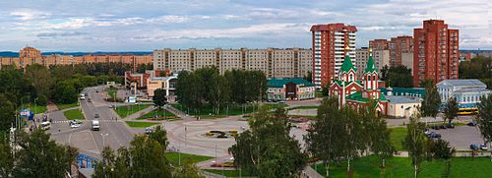
Показатели социально-экономического развития МО «Город Глазов» до внедрения проекта
Город Глазов – муниципальное образование с населением около 100 тысяч человек, расположенный на севере национальной республики Удмуртия в Приволжском федеральном округе. Градообразующее предприятие – ОАО «Чепецкий механический завод». Население города многонациональное: удмурты, русские, татары, башкиры, представители закавказских республик, немцы, евреи и др.
В городе 19 общеобразовательных школ, общее количество обучающихся – 9 тысяч 852 человека; 7 организаций дополнительного образования: МБОУ ДО «Детско-юношеский центр», «Детский Дом культуры», «Станция юных техников», «Станция юных туристов», «Станция юных натуралистов», «ДЮСШ I и II», объединяющих 4 тыс. 697 обучающихся.
Гражданско-патриотическое воспитание является целью и органичной частью деятельности всей системы образования г. Глазова.

Slide 4
Актуальность проблемы
Важность проблемы определяется следующим:
Фальсификация истории;
Влияние на сознание интернетзависимой молодежи;
Вспышки национализма;
Формирование нигилизма и русофобии;
Пренебрежение культурой и традициями своей страны;
Воспитание чувства исторической неполноценности нации.

Slide 5
Принципы работы по гражданско-патриотическому воспитанию
принцип системно-деятельностного подхода;
принцип компетентностного подхода;
принцип природосообразности;
принцип универсальности основных направлений;
принцип культуросообразности и учета региональных условий;
принцип интеграции;
принцип сотрудничества, диалога власти и общества

Slide 6
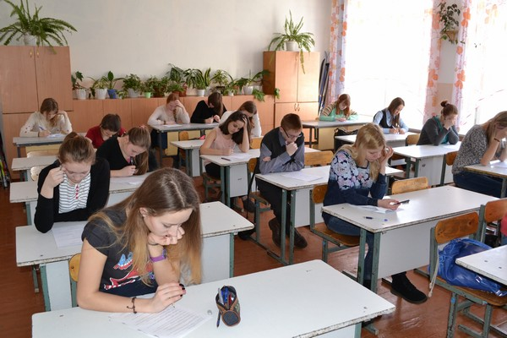
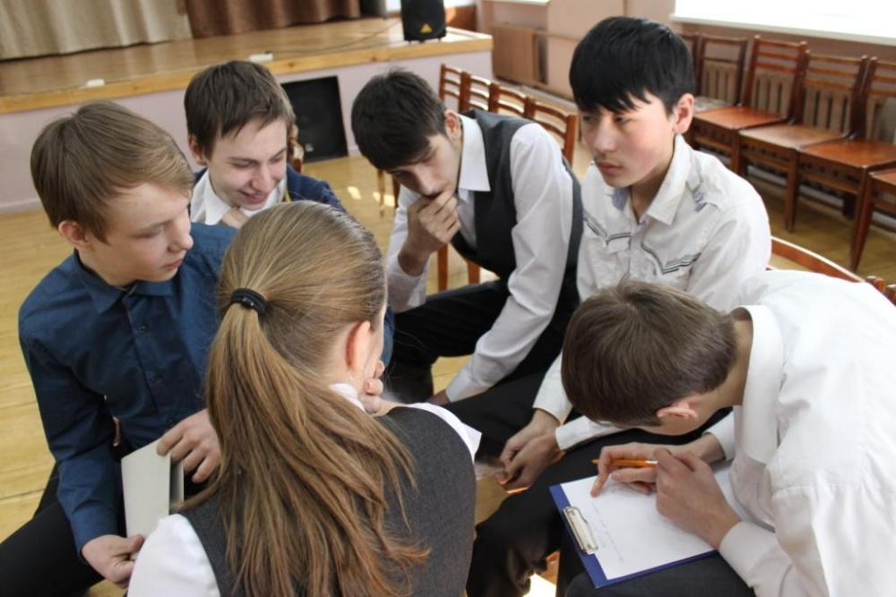
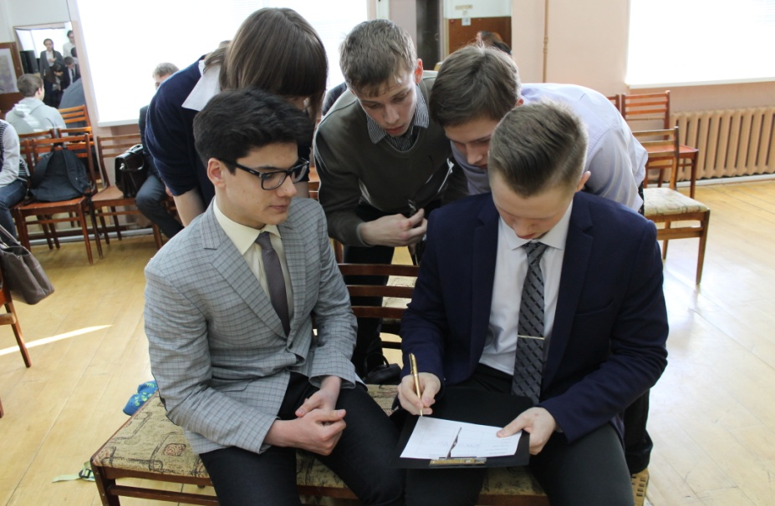
Участники проекта – школьники города Глазова

Slide 7
Система многоуровневого сетевого взаимодействия
Координационный совет
Деятельность образовательных организаций по гражданско-патриотическому воспитанию
Общегородские мероприятия
Музейное движение
Волонтерское движение
Сетевое взаимодействие с партнерами

Slide 8
Показатели социально-экономического развития, характеризующие положение после внедрения проекта (количество участников социальных акций и мероприятий, чел.)

Slide 9
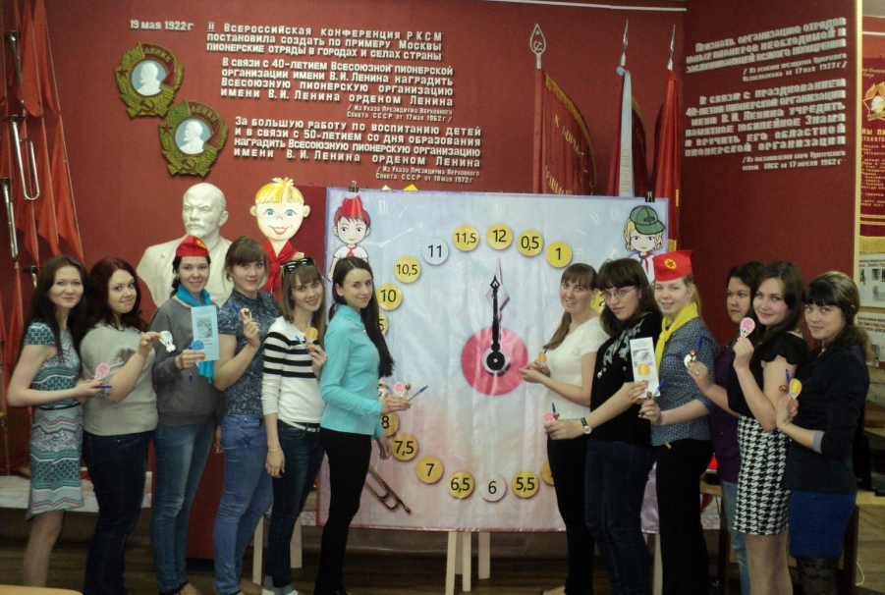
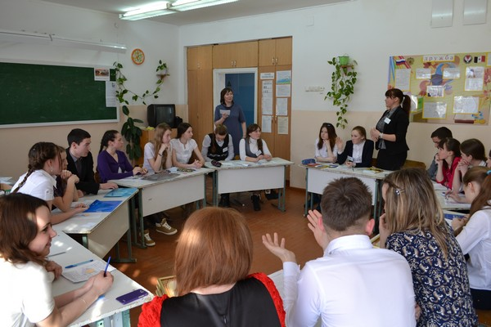
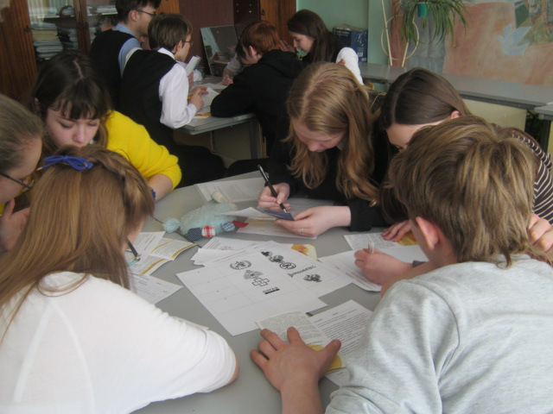
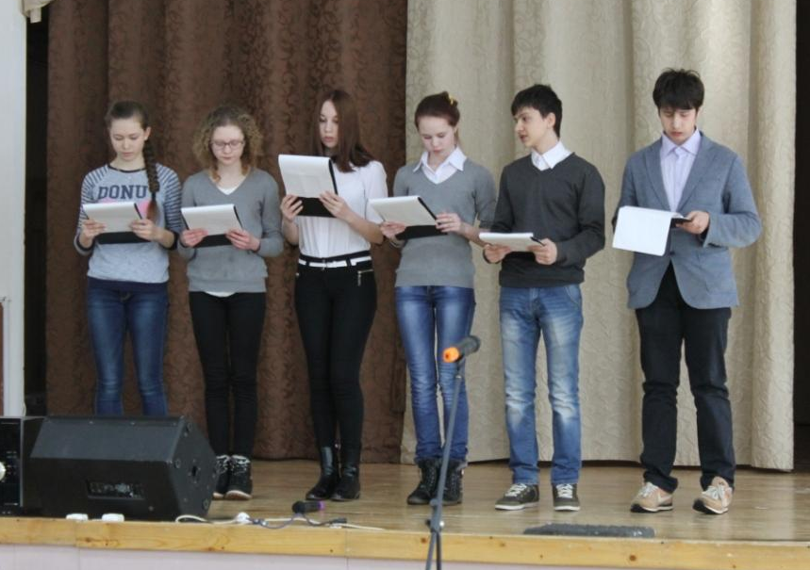
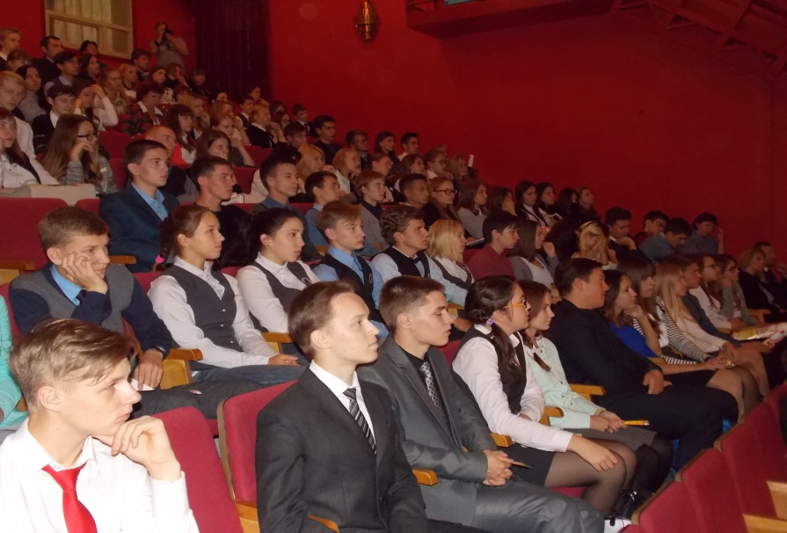
Мероприятия, проводимые в рамках проекта

Slide 10
Перспективы развития проекта
Создание городского Центра «Человек. Гражданин. Патриот» на базе Муниципального бюджетного общеобразовательного учреждения «Средняя общеобразовательная школа № 9»
Смета на создание городского Центра
«Человек. Гражданин. Патриот»
№ | Планируемое мероприятие | Запрашиваемая сумма (руб.)
2017-2018г .
1 | Разработка нормативно-правовой базы, создание пакета документов | 5 000
2 | Формирование проектной группы, представление проекта, поиск спонсоров | 5 000
3 | Подготовка базы размещения Центра (ремонт) | 100 000
4 | Закупка оборудования (технические средства обучения, Полоса препятствий) | 1 000 000
2018–2019 г.
5 | Оснащение и оформление Центра оборудованием | 200 000
6 | Разработка программы деятельности Центра | 5 000
7 | Обучение сотрудников Центра | 20 000
8 | Маркетинговая кампания по привлечению учащихся, родительской и педагогической общественности | 5 000
 | ИТОГО | 1 340 000

